Slide 1


Slide 2






تعيين تلميذ(ة) للإجابة.
توجيهات و شرح التعليمات.
عرض فيديو.
المرور بين الصفوف للمساعدة و تصحيح الإنجازات.
عمل في ثنائيات.
نهاية الشريط، المرور إلى الشريحة الموالية.

Slide 3

تنظيم حصص الأسبوع
اليوم 4 -
اليوم1 -
افتتاح الحصة.
إنتاج كتابي ـــــ الحصة3 .
إنتاج كتابي (10)– الحصة4.
افتتاح الحصة .
الأساليب.
الاستماع والتحدث.
اليوم 5 -
اليوم2 -
افتتاح الحصة.
قراءة : الحصة -4- .
إنتاج كتابي الحصة 5 .
افتتاح الحصة.
قراءة : الحصة -1-.
قراءة الحصة-2- .
اليوم 6 -
اليوم 3 -
افتتاح الحصة.
مراجعة توليف (شكل وفهم) + دعم.
افتتاح الحصة.
قراءة : الحصة-3- .
التراكيب.
Révision
Lecture offerte

Slide 4





هيكلة حصة اليوم
- 01 افتتاح الحصة
ترحيب ؛
تدبير السلوك؛
افتتاح الحصة.
2- قراءة : رقصة العلم(ح4).
استثمار النص.
- 03إنتاج كتابي (ح5)
كتابة مشتركة لسيرة الكاتب طه حسين.

Slide 5

عند نهاية الحصة
على الأقل 80 % من المتعلمين سيكونون قادرين على:
إنتاج فقرة انطلاقا من مفردات معجم الأسبوع؛
فهم قصيدة « رقصة العلم» واستثمار مضامينها؛
كتابة سيرة غيرية انطلاقا من بطاقة المعلومات الشخصية.

Slide 6

افتتاح الحصة
افتتاح الحصة
ترحيب ؛
تدبير السلوك؛
افتتاح الحصة.

Slide 7

مرحبا بكم ، سنبدأ حصة اللغة العربية.
اختتام الحصة
إنتاج كتابي ح5
قـــــراءة ح4
افتتاح الحصة

Slide 8



حاولوا الالتزام بهذه السلوكات. من يذكرنا بها من خلال الصور .
اختتام الحصة
إنتاج كتابي ح5
قـــــراءة ح4
افتتاح الحصة
أَتَحَدَّثُ بِصَوْتٍ هامِسٍ أَثْناءَ ٱلْمُناقَشَةِ مَعَ زَميلي.

Slide 9

ضعوا الكراسة والدفتر واللوحة في القمطر.
اختتام الحصة
إنتاج كتابي ح5
قـــــراءة ح4
افتتاح الحصة

Slide 10
ستوظفون أهم المفردات التي تعلمتموها خلال الأسبوع الجاري لإنتاج جمل طويلة.
اختتام الحصة
إنتاج كتابي ح5
قـــــراءة ح4
افتتاح الحصة
أُوَظِّفُ مُعْجَمَ ٱلْأُسْبوعِ في إِنْتاجِ جُمَلٍ.

Slide 11
في البداية، من يذكرنا بالمفردات الجديدة التي تعلمتموها في هذا الأسبوع .
اختتام الحصة
إنتاج كتابي ح5
قـــــراءة ح4
افتتاح الحصة
ما ٱلْمُفْرَداتُ ٱلْجَديدةُ ٱلَّتي تَعَلَّمْتُموها في هذا ٱلْأُسْبوعِ؟

Slide 12
هذه بعضها. من يقرؤها؟
اختتام الحصة
إنتاج كتابي ح5
قـــــراءة ح4
افتتاح الحصة
هِمَمٌ
مَجْدٌ
وَطَنٌ
مَغارِبَةٌ
عِظَمٌ/عَظُمَ
مَحافِلُ
شامِخَةٌ
عَلَمٌ
دَهْرٌ
طَهَ حُسَيْن
حَنينٌ (حَنَّ)
تآزُرٌ (تَآزَرَ)

Slide 13
من يختار مفردة ويشرحها باستعمال المرادف أو الضد أو بتركيبها في جملة مفيدة.
اختتام الحصة
إنتاج كتابي ح5
قـــــراءة ح4
افتتاح الحصة
هِمَمٌ
مَجْدٌ
وَطَنٌ
مَغارِبَةٌ
عِظَمٌ/عَظُمَ
مَحافِلُ
شامِخَةٌ
عَلَمٌ
دَهْرٌ
طَهَ حُسَيْن
حَنينٌ (حَنَّ)
تآزُرٌ (تَآزَرَ)

Slide 14
خذوا دفاتر البحث . اكتبوا فقرة. الفائز من استطاع تركيب أكبر عدد من المفردات.
اختتام الحصة
إنتاج كتابي ح5
قـــــراءة ح4
افتتاح الحصة
هِمَمٌ
مَجْدٌ
وَطَنٌ
مَغارِبَةٌ
عِظَمٌ/عَظُمَ
مَحافِلُ
شامِخَةٌ
عَلَمٌ
دَهْرٌ
طَهَ حُسَيْن
حَنينٌ (حَنَّ)
تآزُرٌ (تَآزَرَ)

Slide 15

في من الفائز في هذه المسابقة؟
اختتام الحصة
إنتاج كتابي ح5
قـــــراءة ح4
افتتاح الحصة

Slide 16
قراءة
أعلام وعباقرة( ح4).
استثمار النص.

Slide 17
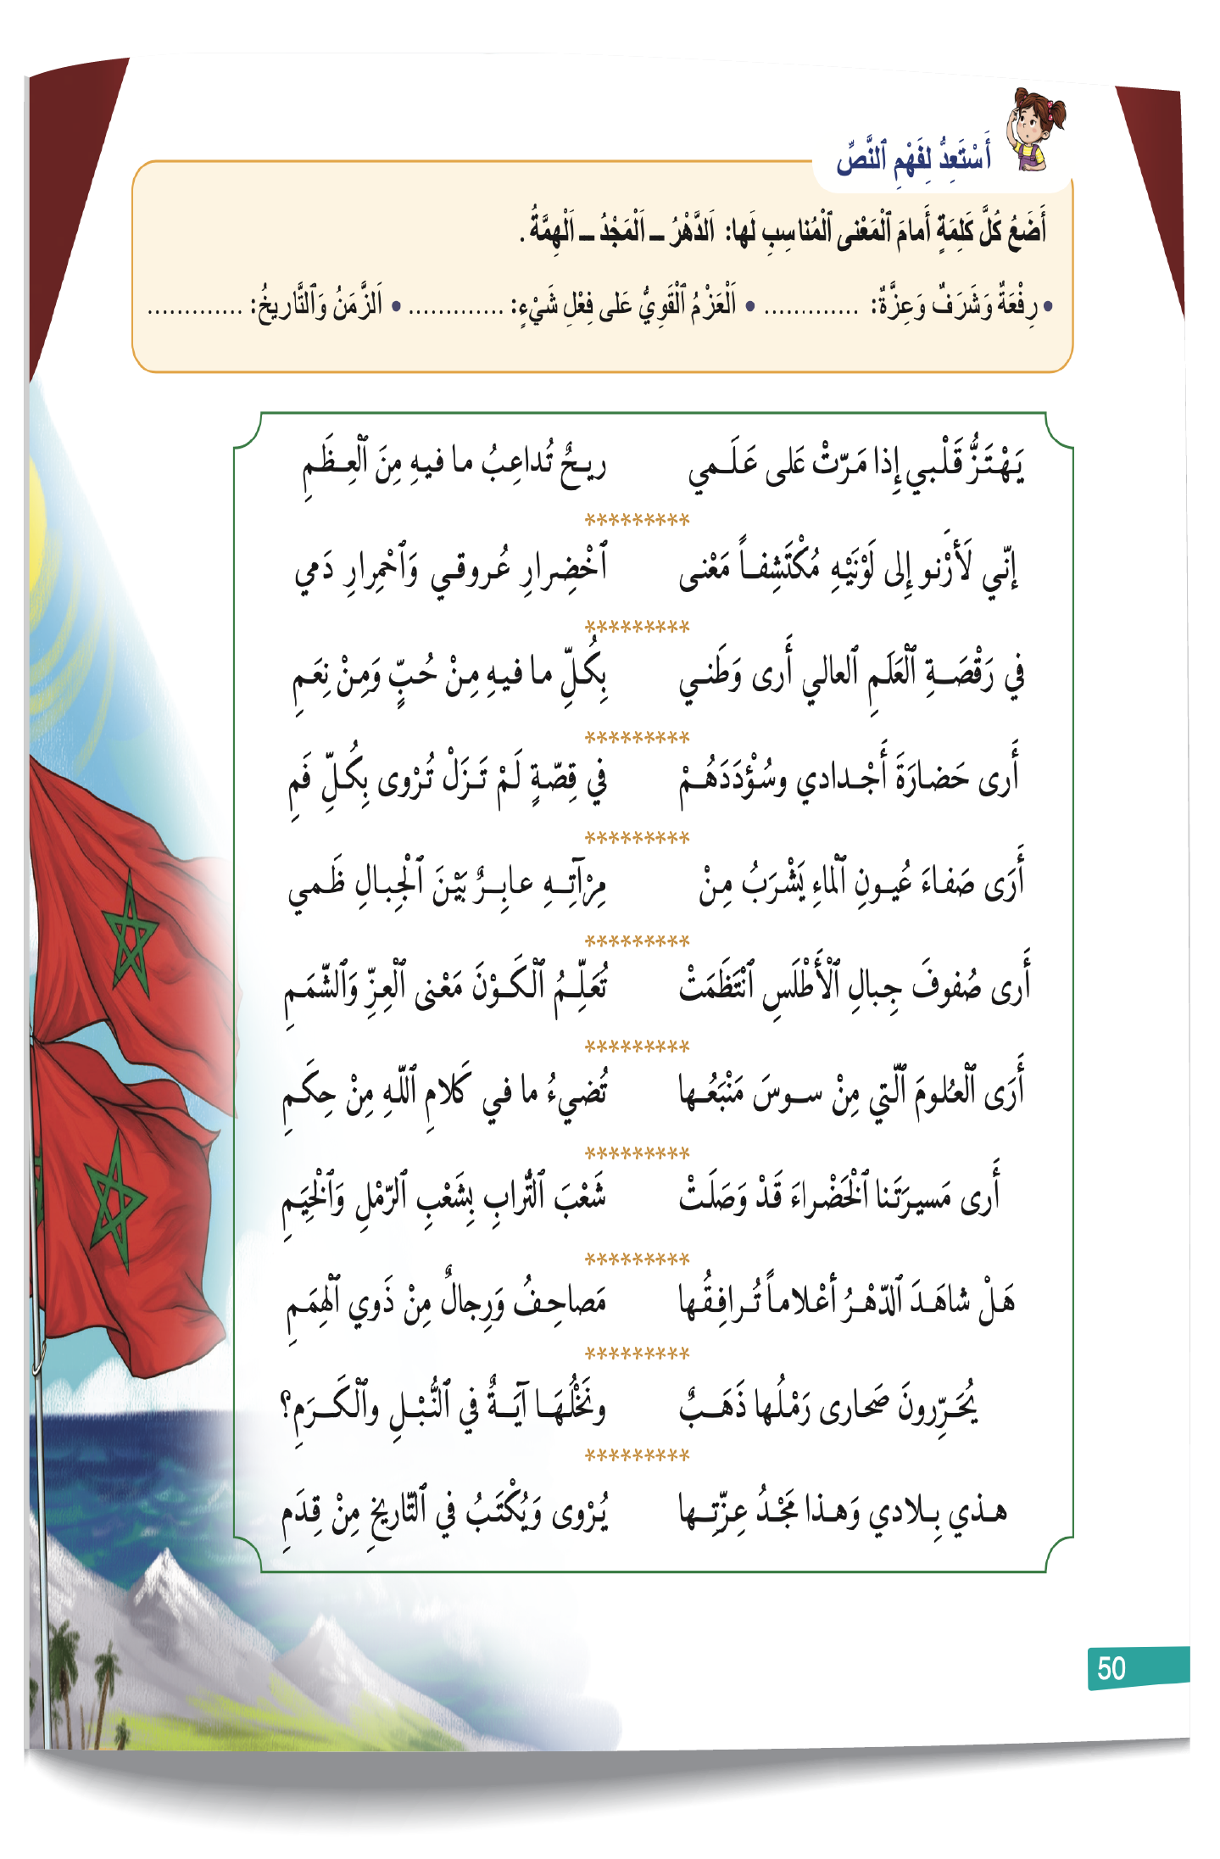
في هذه الحصة. ستقومون باستثمار قصيدة « رقصة العلم » خذوا كراساتكم الصفحة 50 .
اختتام الحصة
إنتاج كتابي ح5
قـــــراءة ح4
افتتاح الحصة

Slide 18
نبدأ الحصة بالواجب المنزلي. من يستظهر القصيدة بشكل معبر . (في حدود 5 محاولات).
اختتام الحصة
إنتاج كتابي ح5
قـــــراءة ح4
افتتاح الحصة

Slide 19

أعيدوا قراءة القصيدة في حدود دقيقتين.
اختتام الحصة
إنتاج كتابي ح5
قـــــراءة ح4
افتتاح الحصة

Slide 20
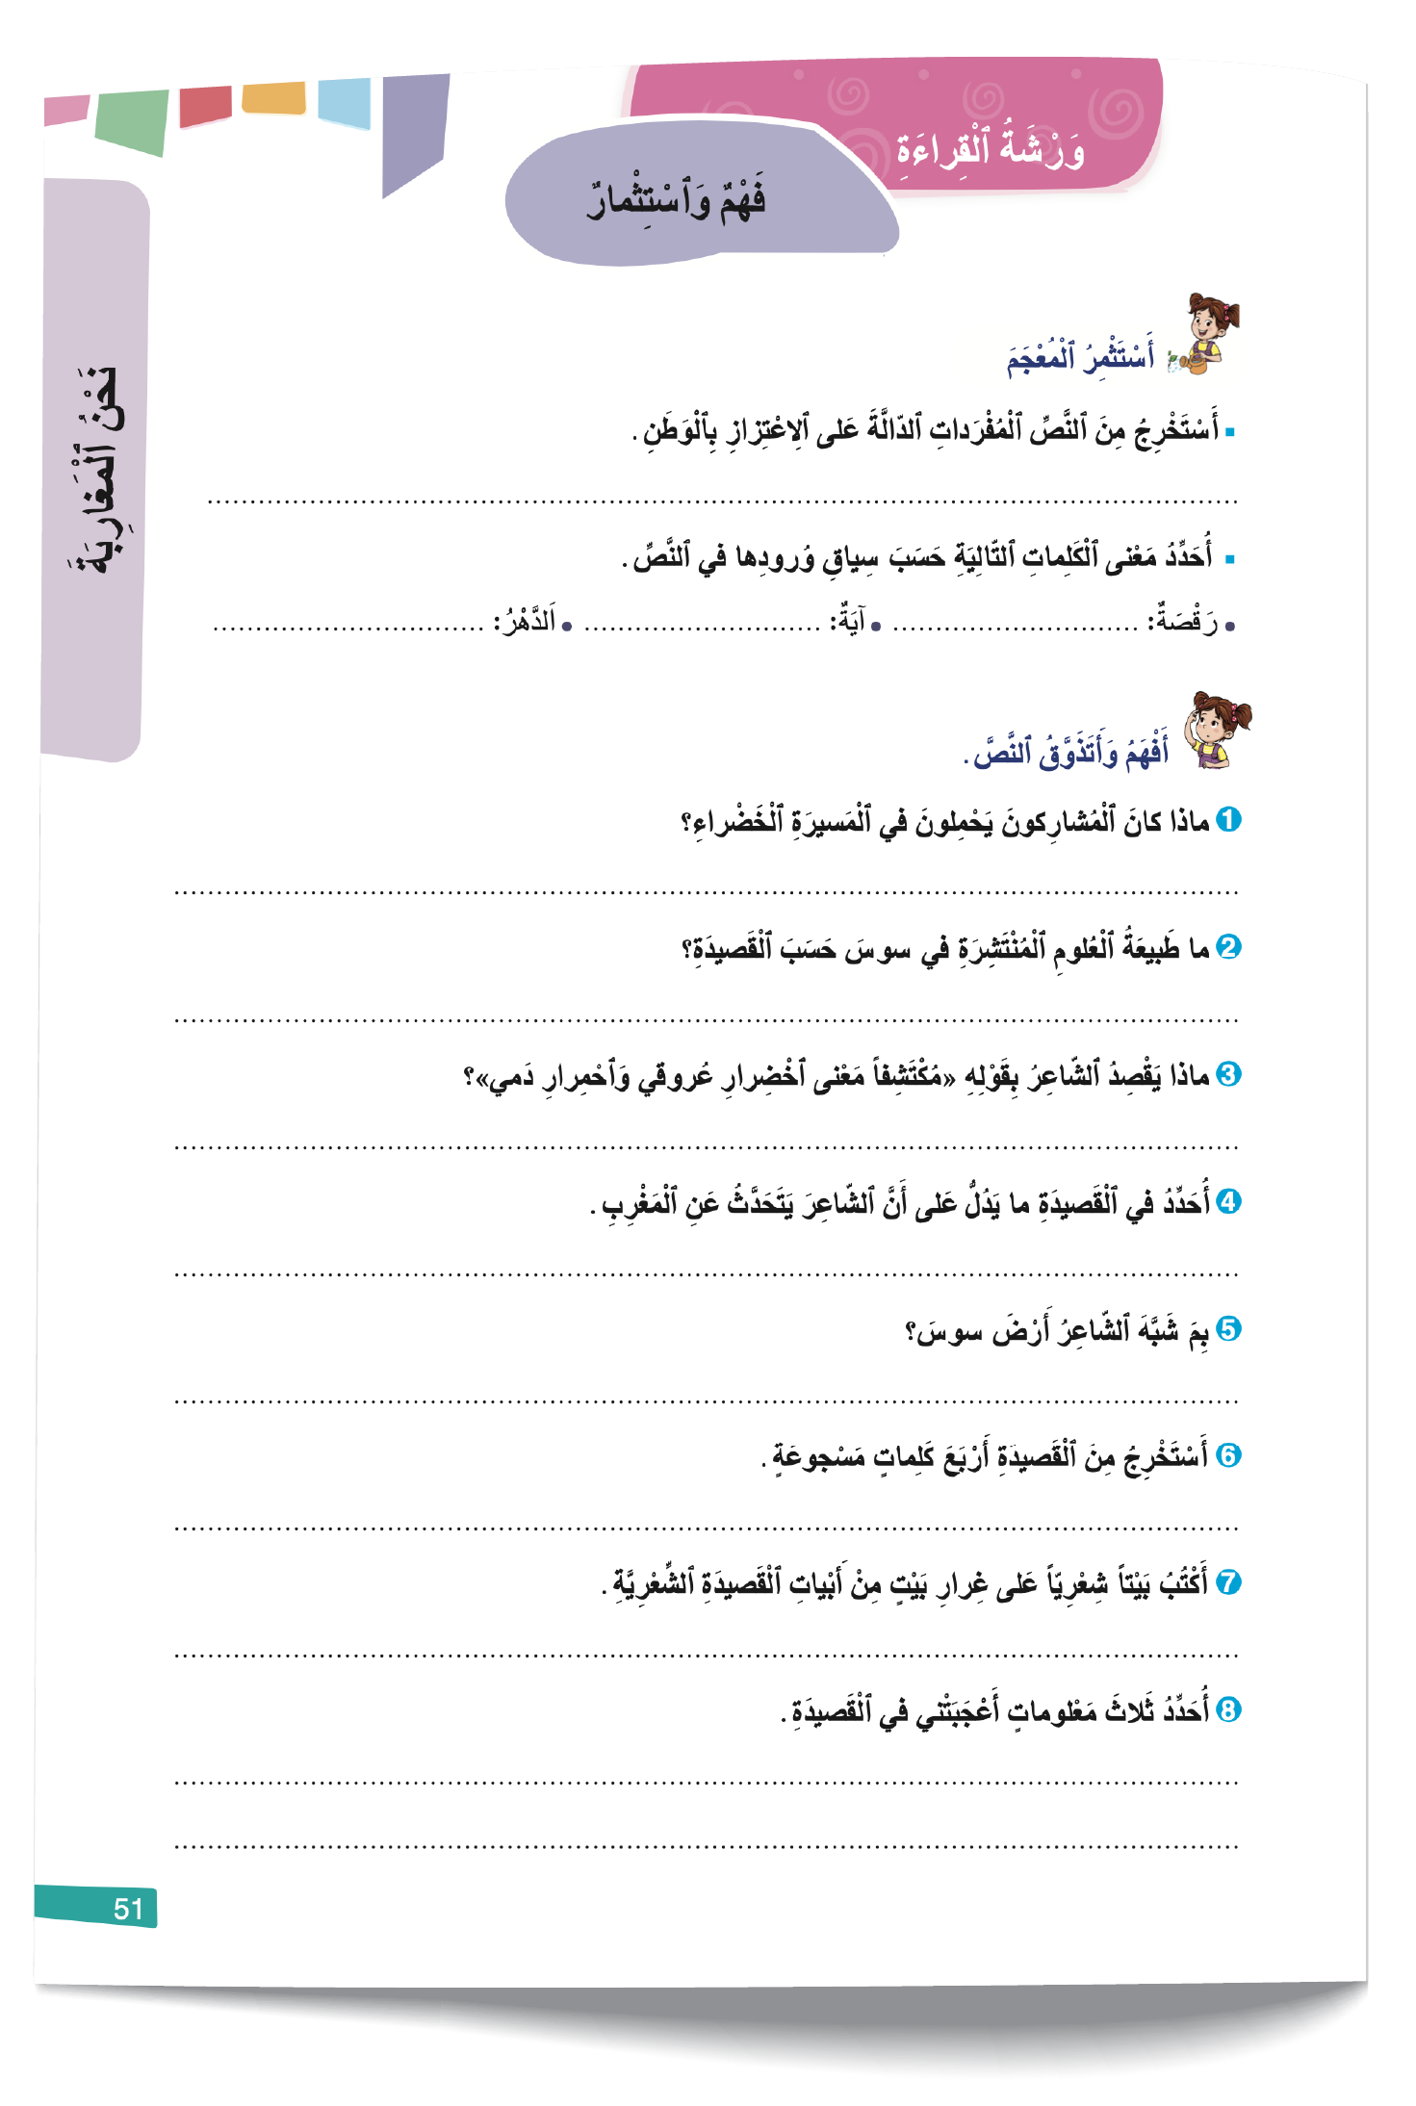

الآن. خذوا الصفحة رقم-51 .
اختتام الحصة
إنتاج كتابي ح5
قـــــراءة ح4
افتتاح الحصة

Slide 21

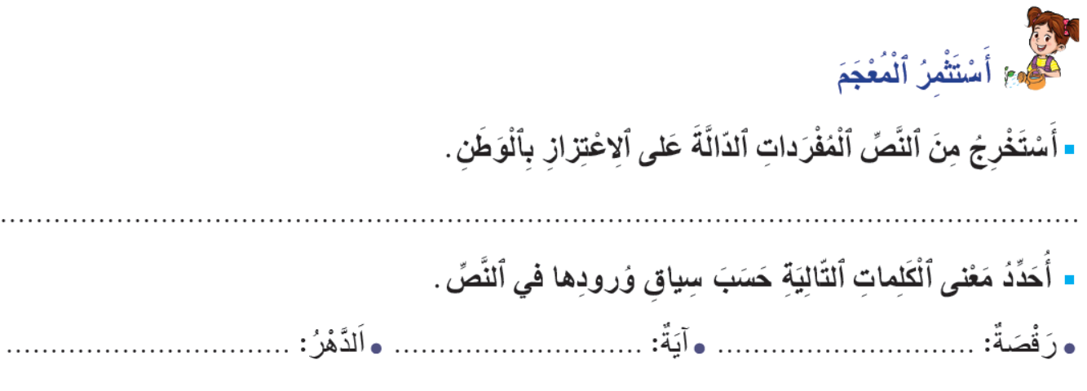
أجيبوا عن سؤالي استثمار معجم النص. في حدود 3 دقائق.
اختتام الحصة
إنتاج كتابي ح5
قـــــراءة ح4
افتتاح الحصة

Slide 22
نصحح جماعة. من يقرأ السؤال(...) ثم يجيب عنه.
اختتام الحصة
إنتاج كتابي ح5
قـــــراءة ح4
افتتاح الحصة

Slide 23
صححوا على كراساتكم.
اختتام الحصة
إنتاج كتابي ح5
قـــــراءة ح4
افتتاح الحصة
حُبٌّ ــــ وَطَني ــــ اَلْعِزُّ ــــ اَلشَّمَمُ ــــ مَجْدٌ ــــ عِزَّةٌ
اَلتّاريخُ ـــ الزَّمانُ
نَموذَجٌ ـــ رَمْزٌ
رَفْرَفَةٌ

Slide 24

الآن. أجيبوا عن الأسئلة: 1-2-3-4-6 ( الصفحة رقم -51)- في حدود 10 دقائق.
اختتام الحصة
إنتاج كتابي ح5
قـــــراءة ح4
افتتاح الحصة

Slide 25
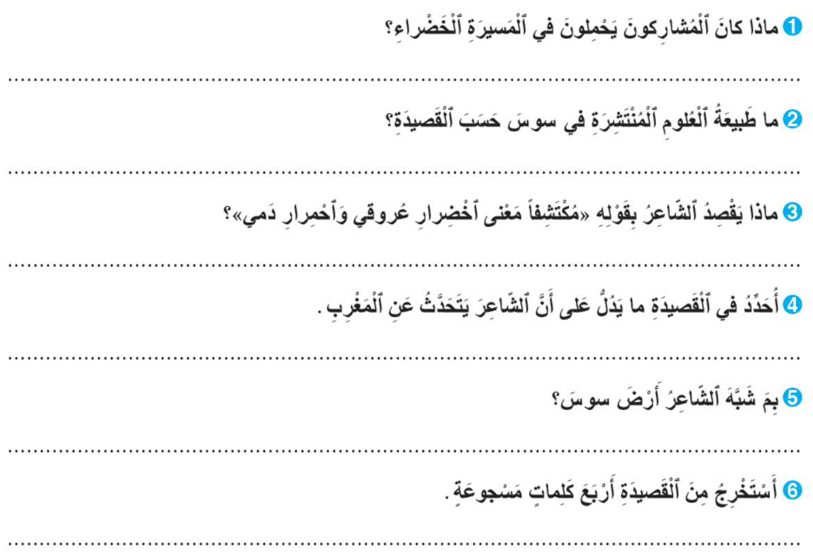
نصحح جماعة. من يقرأ السؤال الأول ثم يجيب عنه بجملة مفيدة؟
اختتام الحصة
إنتاج كتابي ح5
قـــــراءة ح4
افتتاح الحصة

Slide 26
صححوا على كراساتكم.
اختتام الحصة
إنتاج كتابي ح5
قـــــراءة ح4
افتتاح الحصة
كانَ ٱلْمُشارِكونَ في ٱلْمَسيرَةِ ٱلْخَضْراءِ يَحْمِلونَ ٱلْأَعْلامَ وَٱلْمَصاحِفَ.
اَلْعُلومُ ٱلْمُنْتَشِرَةُ في سُوسَ عُلومٌ دِينِيَّةٌ تُضيءُ ٱلْعُقولَ وَتُبَيِّنُ حِكَمَ ٱللهِ.
يَقْصِدُ ٱلشَّاعِرُ أَنَّهُ عِنْدَما يَتَأَمَّلُ لَوْنَيِ ٱلْعَلَمِ، يَتَذَكَّرُ أَصْلَهُ ٱلْمَغْرِبِيَّ، وَيَشْعُرُ بِأَنَّ جَسَدَهُ يَعْكِسُ ٱِنْتِماءَهُ إِلى وَطَنِهِ.
جِبالُ ٱلْأَطْلَسِ ـــ ٱلْمَسيرَةُ ٱلْخَضْراءُ ـــ سوسُ.
شَبَّهَ ٱلشّاعِرُ أَرْضَ سوسَ بِمَنْبَعٍ لِلْعُلومِ وَٱلْحِكَمِ وَٱلنّورِ.
نِعَمِ ـــ حِكَمِ ـــ هِمَمِ ـــ قِدَمِ.

Slide 27
قبل أن نواصل، من يقرأ الجملة بسرعة.
اختتام الحصة
إنتاج كتابي ح5
قـــــراءة ح4
افتتاح الحصة
يحررون صحارى رملها ذهب

Slide 28
من يقرأ الجملة بسرعة.
اختتام الحصة
إنتاج كتابي ح5
قـــــراءة ح4
افتتاح الحصة
يروى ويكتب في التاريخ من قدم.

Slide 29
من يقرأ البيت بسرعة.
اختتام الحصة
إنتاج كتابي ح5
قـــــراءة ح4
افتتاح الحصة
هل شاهد الدهر أعلاماً ترافقها
مصاحف و رجال من ذوي الهمم.

Slide 30
تـــوجيه
بعد نهاية الحصة، يشرع الأستاذ(ة) في تصحيح إنتاجات التلاميذ وتقديم تغذية راجعة مكتوبة حول الأخطاء المرتكبة، سواء اللغوية منها أو تلك المرتبطة بتصميم السيرة الغيرية، استعدادا للأسبوع الخامس المخصص للدعم والتوليف.

Slide 31
إنتاج كتابي (ح5).
كتابة مشتركة لسيرة الكاتب طه حسين.

Slide 32

سنواصل مناقشة إنتاجاتكم الكتابية لسيرة طه حسين. خذوا دفاتر القسم.
اختتام الحصة
إنتاج كتابي ح5
قـــــراءة ح4
افتتاح الحصة

Slide 33
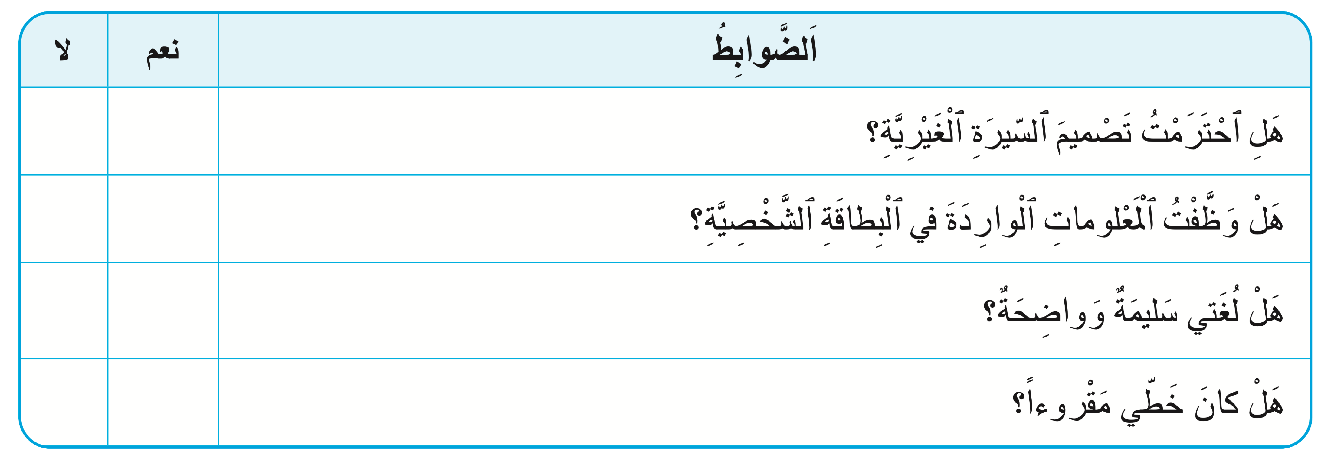
ساعين من يقرأ إنتاجه من بين الذين لم يقدموا أعمالهم في الحصة الماضية.
توجيه التلاميذ إلى تعبئة بطاقة التصحيح الذاتي-ص52- بعد المناقشة.
اختتام الحصة
إنتاج كتابي ح5
قـــــراءة ح4
افتتاح الحصة

Slide 34
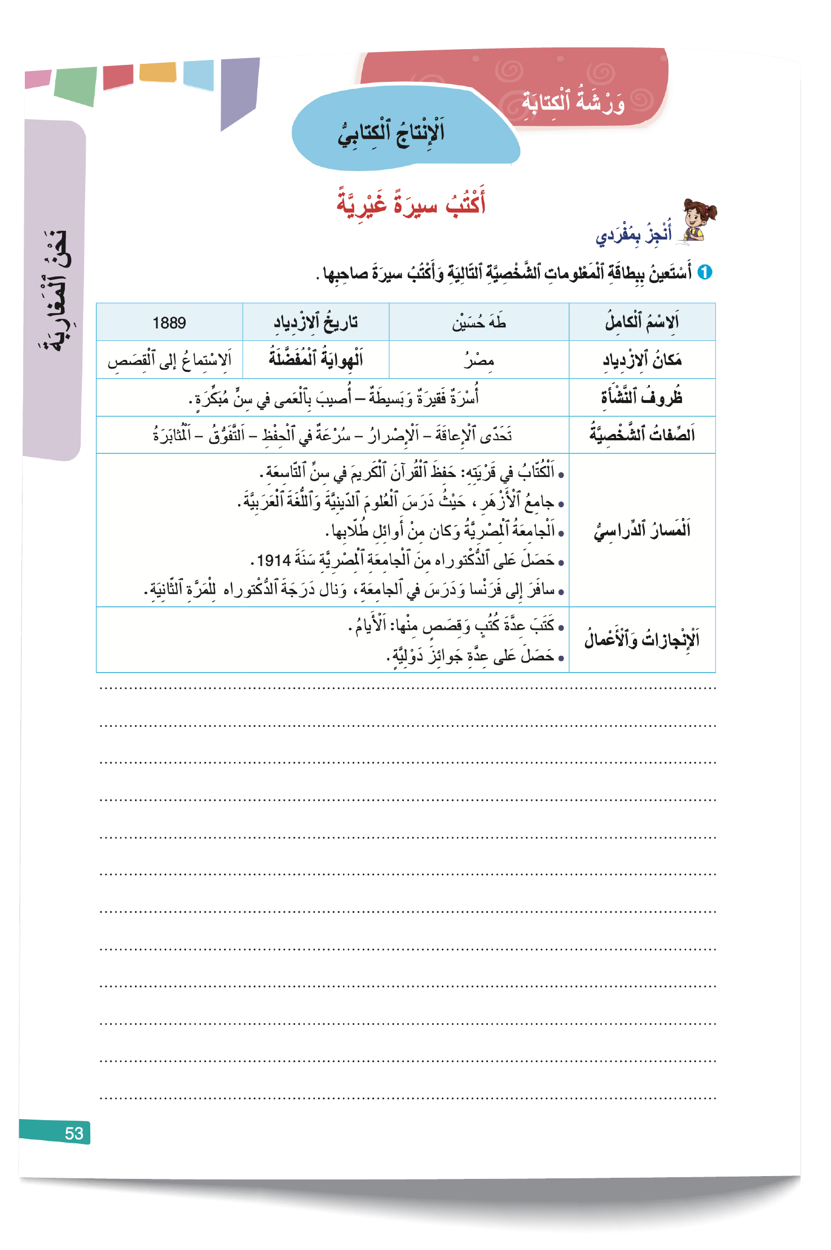
الآن، خذوا كراساتكم الصفحة 53، سنكتب جماعة سيرة طه حسين.
اختتام الحصة
إنتاج كتابي ح5
قـــــراءة ح4
افتتاح الحصة

Slide 35
سأكتب على السبورة ما تتفقون عليه. من ينتج مقدمة مستعينا بالبطاقة والأساليب التالية:
اختتام الحصة
إنتاج كتابي ح5
قـــــراءة ح4
افتتاح الحصة
-1 أَسْتَعْمِلُ أَساليبَ لِتَقْديمِ مَعْلوماتِهِ (ها) ٱلشَّخْصِيَّةِ مِنْ قَبيلِ:
وُلِدَ ........ في ............... سَنَةَ ............... عاشَ في أُسْرَةٍ ...............
-2 أَسْتَعْمِلُ أُسْلوبَ ٱلْوَصْفِ، مِثْلَ:
كان طِفْلاً ........ وَ ........ يَتَمَيَّزُ بِـ. ........ وَ ........

Slide 36
ننتقل إلى العرض. من ينتج فقرتين مستعينا بالبطاقة و الأساليب التالية:
اختتام الحصة
إنتاج كتابي ح5
قـــــراءة ح4
افتتاح الحصة
-1 أَسْتَعْمِلُ أَساليبَ لِتَقْديمِ مَسارِهِ ٱلدِّراسِيِّ:
اِلْتَحَقَ بِٱلتَّعْليمِ ٱلْأَوَّليِّ في سِنِّ ...............، حَيْثُ ............... اِنْتَقَلَ بَعْدَ ذلِكَ إِلى ............... ثُمَّ ............... واصَلَ دِراسَتَهُ في ............َ
-2 أَسْتَعْمِلُ أَساليبَ لِتَقْديمِ إِنْجازاتِهِ (ها) وَأَعْمالِهِ(ها) مِنْ قَبيلِ:
تَمَكَّنَ مِنْ ............كَما ٱسْتَطاعَ ............... لِيُحَقِّقَ بِذلِكَ ........

Slide 37
ننتقل إلى الخاتمة. من ينتج فقرة مستعينا بالبطاقة و الأساليب التالية:
اختتام الحصة
إنتاج كتابي ح5
قـــــراءة ح4
افتتاح الحصة
أُعَبِّرُ عَنْ رَأْيي حَوْلَ شَخْصِيَّةِ مِنِ ٱخْتِياري وَعَمّا أَعْجَبَني في سيرَتِها
مِمّا أَعْجَبَني في سيرَةِ ........؛
مِمّا أَثارَني في سيرَةِ ...........؛
مِمّا لَفَتَني في سيرَةِ ...........؛
مِمّا ٱسْتَوْقَفَني في سيرَةِ ......
قَدَّمَ ........ نَموذَجاً
قَدَّمَ ........مِثالاً
قَدَّمَ قُدْوَةً في ........؛
أَثْبَتَ ....... أَنَّ ........؛

Slide 38
الآن، من يقرأ الحصيلة المسجلة على السبورة؟
اختتام الحصة
إنتاج كتابي ح5
قـــــراءة ح4
افتتاح الحصة
أَقْرَأُ ٱلنَّصَّ ٱلْمُسَجَّلَ عَلى ٱلسَّبّورَةِ؟

Slide 39

سجلوا السيرة على الكراسة الصفحة -55-.
اختتام الحصة
إنتاج كتابي ح5
قـــــراءة ح4
افتتاح الحصة

Slide 40
اختتام الحصة
اختتام الحصة
ماذا تعلمت اليوم؟
الواجب المنزلي

Slide 41
من يذكرنا بالأساليب التي نوظفها لتحويل معطيات البطاقة إلى نص؟
اختتام الحصة
إنتاج كتابي ح5
قـــــراءة ح4
افتتاح الحصة
ما عَناصِرُ تَصْميمِ ٱلسّيرَةِ ٱلْغَيْرِيَّةِ؟

Slide 42
واصلوا حفظ قصيدة واجيبوا عن السؤالين « 7 » و «8» الواردين في الصفحة 51.
اختتام الحصة
إنتاج كتابي ح5
قـــــراءة ح4
افتتاح الحصة

Slide 43
الفائزون بنجمة السلوك هم:
اختتام الحصة
إنتاج كتابي ح5
قـــــراءة ح4
افتتاح الحصة

Slide 44

إلى اللقاء في الحصة المقبلة.
اختتام الحصة
إنتاج كتابي ح5
قـــــراءة ح4
افتتاح الحصة

Slide 45

بناء على إنجازات المتعلمين خلال الممارسة المستقلة
ما تقديرك لنسبة التحكم في هدف الدرس؟
تسجل النسبة على صفحة اليوم من مذكرة الأستاذ.

